Slide 1
2026年改正 確定拠出年金の 賢い活用法
2026.3.●
神中 智博

Slide 2
2026年改正 確定拠出年金の賢い活用法
改正概要
項目 | 従来 | 改正後 | 開始時期
1. 上乗せ拠出 （マッチング拠出） の要件撤廃 | 上乗せ金額は 会社掛金の範囲内 | 会社掛金を超えた拠出がOKに | 2026年4月
2. 拠出限度額の 引き上げ | 個人型確定拠出年金（iDeCo） と合わせて月55,000円まで ※うちiDeCoは20,000円が上限 | 個人型確定拠出年金（iDeCo）と合わせて月62,000円まで ※iDeCo独自の上限なし | 2026年12月
3. iDeCo加入年齢 引き上げ | 65歳未満 ※要件あり（省略） | 70歳未満 ※要件あり（今回は省略） | 2026年12月

Slide 3


2026年改正 確定拠出年金の賢い活用法
会社掛金が月1.5万円のケースで考えてみよう
加入・拠出は
●●歳まで
口座開設と
手数料は会社
総枠5.5万円
総枠6.2万円
0円
※26年12月から
企業型DC 会社掛金 （例：1.5万円） | 加入者拠出（マッチング拠出） | マッチング拠出 （加入者拠出） | マッチング拠出 （加入者拠出）
企業型 事業主掛金 | iDeCo | iDeCo | iDeCo
会社からの掛金額をチェック！
会社掛金の額まで
要件撤廃
（例：最大1.５万円）
（例：最大4.7万円）
※26年4月から
マッチング拠出とiDeCoの併用は不可
5.5万円－会社掛金
iDeCo独自の上限撤廃
（例：最大2万円）
（例：最大４.7万円）
※26年12月から
最長70歳まで加入
（26年12月から）
口座開設と
手数料が必要

Slide 4
2026年改正 確定拠出年金の賢い活用法
マッチング拠出とiDeCoどっちがいいの？
マッチング拠出が向いている人
●長期的な在職が予想される人（離転職時は一旦換金されてしまうため）
●複数の口座を管理することが面倒・手間に感じる人
●現在の商品ラインナップに満足している人
iDeCoが向いている人
●数年以内に離転職が予想される人（iDeCoが受け皿になる）
●定年後も引き続き確定拠出年金を使って積立・運用を行いたい人
●自分で金融機関を選びたい人
Notes:
判断力、思考力、分析力
米国基準 数万ページ
IFRS 5,000ページ

Slide 5



2026年改正 確定拠出年金の賢い活用法
マッチング拠出（もしくはiDeCo）の活用で「節税×資産運用」
個人拠出で
課税所得を圧縮
所得控除
給与
所得
基礎控除※2025年
0～95万円
雑損控除、医療費控除、社会保険料控除、小規模企業共済等掛金控除、
生命保険料控除、 地震保険料控除、寄附金控除、障害者控除、寡婦控除、ひとり親控除、勤労学生控除、配偶者控除、配偶者特別控除、扶養控除、特定親族特別控除
課税
所得
年間掛金×
（所得税率+住民税率）
【年収・掛金別】年間節税額の目安
※あくまで目安であり、所得控除の多寡により所得税率が異なる場合があります。

Slide 6

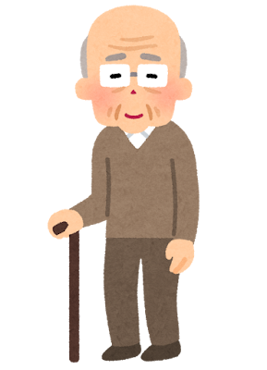
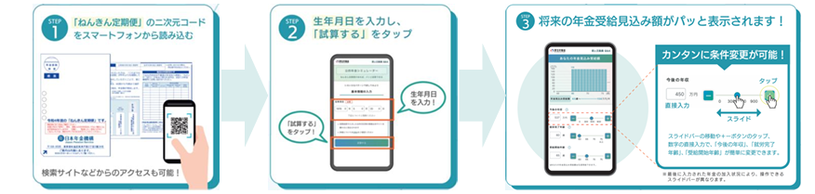
2026年改正 確定拠出年金の賢い活用法
マッチング拠出（もしくはiDeCo）を検討する際の留意点
資産の引き出しは原則60歳以降
＋本当に老後にお金を回すことが幸せなのか？
「公的年金シミュレーター」で老後資金を調べてみよう
2026年度中に
iDeCoのシミュレーションも可能に
Notes:
判断力、思考力、分析力
米国基準 数万ページ
IFRS 5,000ページ

Slide 7

2026年改正 確定拠出年金の賢い活用法
マッチング拠出（もしくはiDeCo）を検討する際の留意点
(2)受取時は「元本+運用益」に税金が発生→受け取り方ごとに税優遇あり
❶60歳の定年退職時に退職一時金と確定拠出年金を受け取るケース
退職所得控除
40万円×20年+70万円×（30-20年）=1,500万円
課税対象はこのうち半分の100万円
→分離課税
退職金 1,000万円
（勤続年数 30年）
確定拠出年金 700万円
（加入期間 10年）
❷年間、公的年金120万円と確定拠出年金70万円を受け取るケース
公的年金等控除 110万円
※合計所得が1,000万円以下の65歳以上
課税対象は80万円
→他の所得と合算の上、総合課税
公的年金
120万円
確定拠出年金
70万円
Copyright Tomohiro Kaminaka, All Rights Reserved
Notes:
判断力、思考力、分析力
米国基準 数万ページ
IFRS 5,000ページ

Slide 8
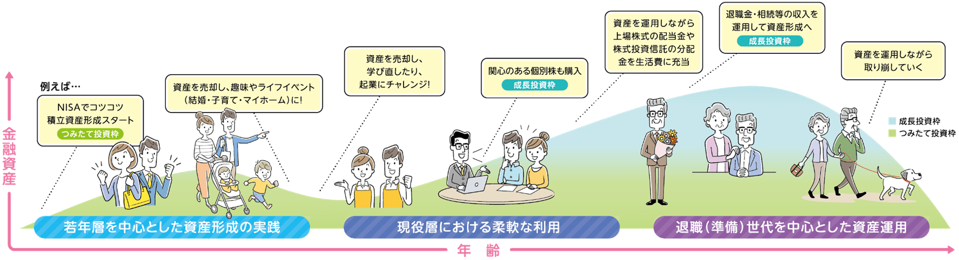
2026年改正 確定拠出年金の賢い活用法
少額投資非課税制度（NISA）との違いは？
（1）老後資金に縛られず、いつでも引き出せるNISA
（2）年間拠出額にカウントされない確定拠出年金のスイッチング
「いつでも」「手数料なし（通常）」「非課税」で別の商品にスイッチできる。
運用益
NISAや確定拠出年金を使わない場合
→20.315%の税金が発生
投資元本
「投資元本+運用益」が再投資額となるが・・・
→NISAは年間・生涯投資枠を消費
Notes:
判断力、思考力、分析力
米国基準 数万ページ
IFRS 5,000ページ

Slide 9
2026年改正 確定拠出年金の賢い活用法
今後のテーマ（案）
●2026年改正！確定拠出年金の賢い活用法←今回
●資産形成＆資産運用の基本
●確定拠出年金の商品の見方
●年齢・ライフスタイル別 商品の選び方
●50代向けリタイアメントプランニング～退職金＆確定拠出年金の受け取り方～
ご清聴ありがとうございました
Notes:
判断力、思考力、分析力
米国基準 数万ページ
IFRS 5,000ページ

